Slide 1
היבטים חברתיים של קוד פתוח
ליאורה שלומי

Slide 2
מחקר במדעי החברה
תיאוריות טכנולוגיות וקוד פתוח
מחקרים הקשורים לפיתוח קוד
אתנוגרפיה של קהילת הלינוקס
קצת על סגנון בתרבות הלינוקס הישראלית

Slide 3
כתיבה אקדמית במדעי החברה
מאמרים תיאורטיים
מחקרים כמותניים
מחקרים איכותניים
ראיונות
תצפית
ניתוח תוכן
איסוף וניתוח נתונים סטטיסטיים
הסקה
סיבתיות
סטטיסטיקה תיאורית

Slide 4
תיאוריות טכנולוגיות במדעי החברה
דטרמיניזם טכנולוגי
הבניה חברתית של המציאות (SCOT)
תיאוריית רשת השחקנים (Actor- Network)
הטכנולוגיה מכתיבה את אופן הפעולה של החברה
החברה מבנה את האופן בו אנו משתמשים בטכנולוגיה
אנשים ומערכות טכנולוגיות הם שחקנים שווי- מעמד בשדה החברתי

Slide 5
מחקר חברתי בתחום פיתוח קוד חופשי
Bird- מחקר אורך. בחן עשור של פעילות בפרויקט Apache.

Slide 6
Ducheneaut (2005) לקח מקרה בוחן של הצטרפות לפרויקט Python. עקב אחרי Fred במהלך שנת 2002.

Slide 7
המהלך הפוליטי של פרד:

Slide 8
Von Krogh (2003) – מחקר רוחב של הצטרפות לקהילת קוד פתוח (Freenet).
- מאפייני תהליך ההצטרפות
-הבדלים בין מפתחים ללא-מפתחים

Slide 9
כמה מילים על אתנוגרפיה
לימודי תרבות- Cultural studies.
אתנוגרפיה לפי האנתרופולוג קליפורד גירץ:
- תיאור גדוש ותיאור מחוק.
כמה מיסודות האתנוגרפיה:
- ריטואל (טקס)
- סמל
- שפה

Slide 10
אנתרופולוגיה של קוד פתוח
Monteiro et al. (2004) – הצטרפות כריטואל תרבותי, מעין טקס מעבר המכיל ציפיות והתנהגות פורמלית.
Higgins (2007) מציע אוטו-אתנוגרפיה של תכנות כשפה, מתוך נסיונו כמשתתף בקהילה מקצועית של מתכנתים באירלנד.
Ratto (2005) – TUX כסמל, הנושא בתוכו משמעות טראנס- לוקאלית.

Slide 11
תת-תרבות לינוקס: משמעותו של סגנון
Hebdige (1979): Subculture: The Meaning of Style.
מתייחס לסמלים פיזיים (כמו ביגוד) כמסמני אידאולוגיה.
"לתרבות, על כל היבטיה, יש ערך סמיוטי, והתופעות הנלקחות כמובנות מאליהן עשויות לתפקד כסימנים... בכל פעולה של סימון יש ממד אידיאולוגי... כדי לחשוף את הממד האידיאולוגי של הסימנים עלינו, בראש ובראשונה, לנסות ולפענח את הקודים שבאמצעותם מתארגנת המשמעות."

Slide 12
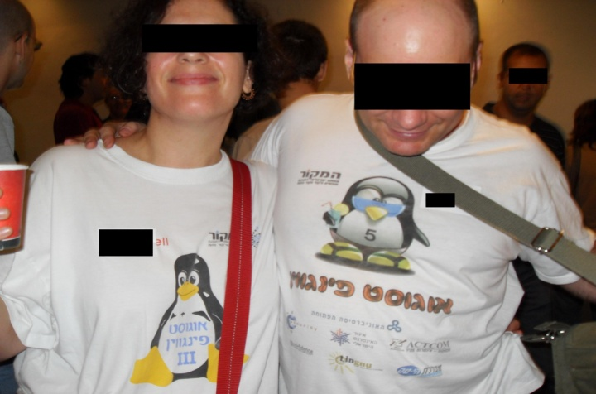
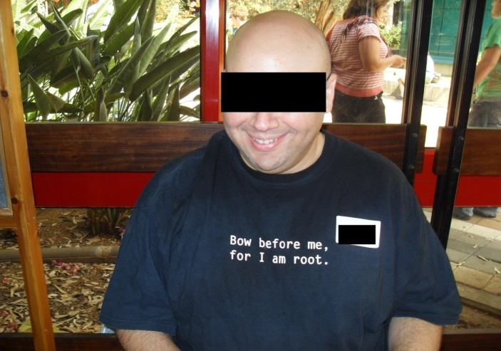
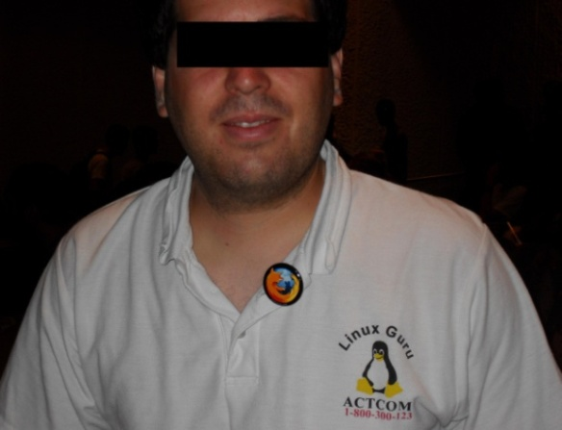
וחלק קטן מאוד מהמחקר שלי לסיום...
א. סגנון פשוטו כמשמעו: במובן של הבדיג':
- קוד לבוש בכנס אוגוסט פינגווין.

Slide 13
ב. סגנון מתווך: להעביר את הבדיג' לעולם החברתי שברשת:
מאפיינים סגנוניים ייחודיים לאתר מועדון הלינוקס החיפאי:
רשימת תפוצה (Mailing list)
דרך התקשורת המרכזית בין חברי מועדון הלינוקס. רשימת התפוצה נשלחת לדואר של חבריה וזמינה באתר, למטרות מעקב ואחזור. זהו אופן פעולה אופייני לאנשי תוכנה, אשר נעזרים ברשימות תפוצה לצרכי הפרויקטים שלהם. מבנה הרשימה הוא טבלאי ובעל פונטים בסיסיים ביותר, על מנת שתתכן נגישות לאתר מכל סוגי הדפדפנים, ובפרט- דפדפנים טקסטואליים, שנמצאים בשימוש של אנשים בעלי ידע רב במחשבים.
סוג הרשיון באתר
האתר פועל תחת רישיון GPL, כך שכל תכניו מיועדים לשימוש חופשי, ממש כשם שתוכנת הלינוקס היא חופשית.
אזכור שכזה מאפיין מספר רב של אתרים בקהילה, השמים דגש על סוגיית הרישוי.
פינגווין
הפינגווין מופיע באתר הבית של כל אחד ממועדוני הלינוקס בארץ. בכל אתר גרסתו שונה במעט, על מנת להתאים להלך הרוח המקומי.
היררכיה באתר
קשה עד בלתי אפשרי למצוא אזכור להיררכיה כלשהי באתר הייפוקס. האתר נמנע במכוון מכל אזכור של מנהל או מנהיג כלשהו, למרות שיש לו מספר מנהלים טכניים בפועל.
כתובות דואר אלקטרוני
כתובות הדואר האלקטרוני באתר לא נכתבות באופן סטנדרטי. סימן הכרוכית (@) מוחלף על ידי האתר באופן מכוון בסימן מילולי (at sign) וזאת על מנת למנוע איחזור באמצעות גוגל או משלוח שיטתי של דואר זבל לחברי הקבוצה. מיותר לציין שבאתרים רבים אחרים אין מודעות רבה שכזו לסוגיות כאלו של פרטיות, וכי היא נוצרה בעיקר עקב היכרות רבה עם מערכות ממוחשבות.
בדיקת תאימות
בקצהו התחתון של האתר קיים כלי הבוחן את התאימות של האתר לדפדפנים ממערכות הפעלה שונות. באמצעות התאימות הגבוהה שהוא מפגין, מבקשים אנשי הלינוקס החיפאיים לציין כי האתר שלהם יכול לעבוד תוך שימוש בדפדפנים רבים, גם באקספלורר, תוכנה השייכת לחברת מייקרוסופט. א' מציינת כי זוהי מחויבות לנגישות, הכוללת בתוכה ביקורת על אתרים שנגישים רק דרך דפדפנים של מייקרוסופט במכוון.

Slide 14
תודה על ההקשבה!

